Slide 1

阿里云函数计算
本文档内容参考自阿里云官方函数计算帮助文档

Slide 2
简介
什么是函数计算
函数计算（Function Compute）是一个事件驱动的全托管 Serverless 计算服务。
无需管理服务器等基础设施，只需编写代码并上传。
函数计算会为您准备好计算资源，并以弹性、可靠的方式运行您的代码。
只需为任务实际消耗的资源付费。

Slide 3
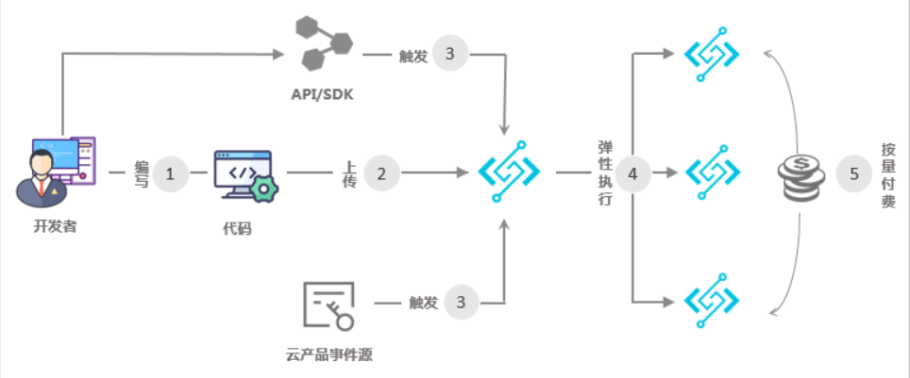
简介
什么是函数计算

Slide 4
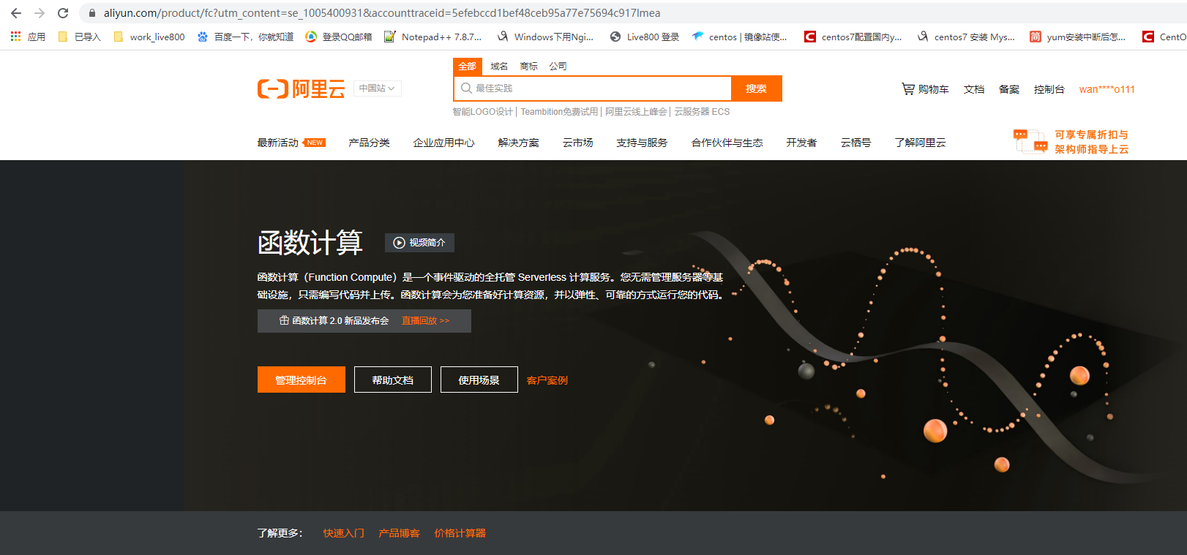
1、官网地址
什么是函数计算
https://www.aliyun.com/product/fc?utm_content=se_1005400931&accounttraceid=5efebccd1bef48ceb95a77e75694c917lmea

Slide 5
2、收费标准
什么是函数计算
按实例运行时长收费
付费方式：预付费模式、后付费模式
可参见下方《阿里云函数计算与AWS Lambda 价格对比.xlsx》

Slide 6
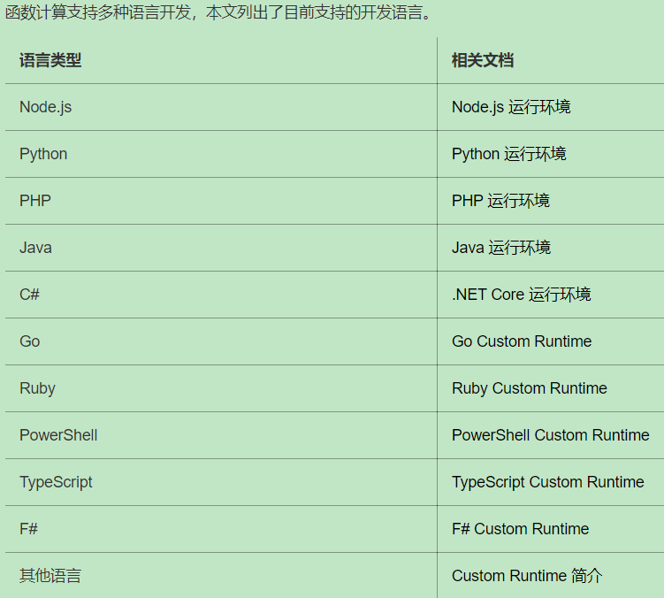
3、支持的开发语言
什么是函数计算

Slide 7
4、基本概念（服务相关）
什么是函数计算
服务：是函数计算资源管理的单位。从业务场景出发，一个应用可以拆分为多个服务。从资源使用维度出发，一个服务可以由多个函数组成。
函数：是系统调度和运行的单位。函数必须从属于服务，同一个服务下的所有函数共享一些相同的设置，例如服务授权、日志配置。

Slide 8
4、基本概念（函数相关）
什么是函数计算
函数入口：在创建函数时，需要指定函数入口，函数计算会从这个函数入口开始执行，函数入口指定的函数叫做入口函数。
Initializer 函数：Initializer 是初始化函数，保证在同一实例中执行且成功执行一次。
函数入参：函数在调用时所传递给函数的内容，包括 event 入参（自定义的）和 context 入参（系统的）两部分。
触发器：是触发函数执行的方式，在指定函数中创建触发器，触发器会关注到某种事件的发生，并调用函数

Slide 9
4、基本概念（实例）
什么是函数计算
按量实例：函数实例的分配和释放完全由函数计算系统负责，有函数调用请求时，函数计算动态调度资源，为用户提供弹性可靠的执行环境。但是资源的动态调度不可避免地存在冷启动延时，对于时延敏感的在线业务有一定影响。
预留实例：预留实例是将函数实例的分配和释放交由用户管理，根据实例的运行时长计费。预留实例的执行环境是长驻的，彻底消除冷启动对业务的影响。

Slide 10
4、基本概念（实例并发度）
什么是函数计算
默认情况下，函数的实例并发度为 1 ，也就是一个实例内同时只会处理一个请求。
在创建 / 更新函数时，指定函数的实例并发(InstanceConcurrency)，最小为 1 ，最大为 100。
并发度流控：函数计算有并发调用的限制，默认的值是 100 。即超过 100 个并发请求后，会收到流控错误 (ResourceExhausted) 。当开启了单实例多并发后，并发度流控的不再是限制并发的请求数，而是限制实际的实例数。例如设置了 InstanceConcurrency=10 的时候，最多允许 1000 个并发请求

Slide 11
使用流程
怎么使用函数计算
前提 ：
注册阿里云账号
开通函数计算服务（免费开通）

Slide 12
1、管理控制台使用流程（基于函数 计算开发）
怎么使用函数计算
登录函数计算管理控制台
新建服务
新建函数
编写/上传代码
触发/运行函数
查看运行结果（控制台/日志）

Slide 13
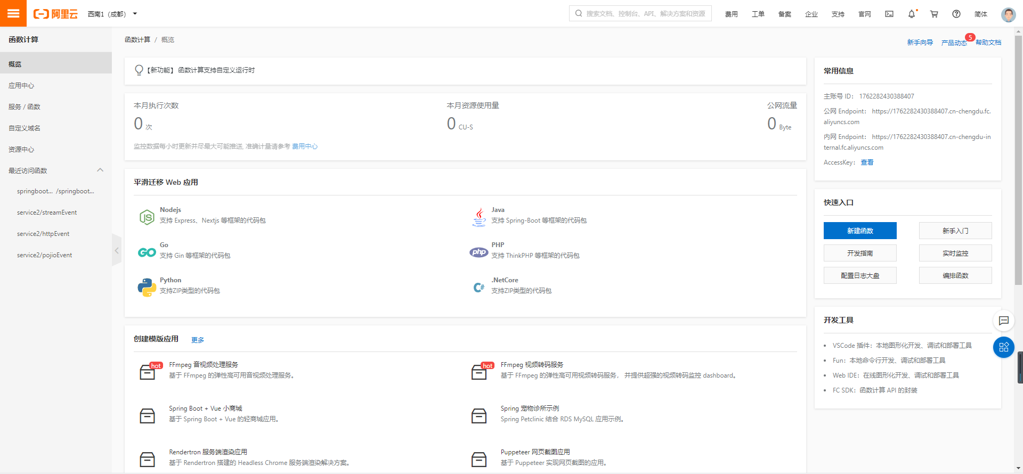
函数计算管理控制台

Slide 14
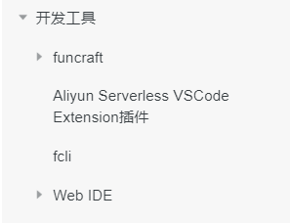
开发者工具
怎么使用函数计算

Slide 15
2、使用Fun工迁移 Spring Boot 到函数计算
怎么使用函数计算
Fun 是一个用于支持 Serverless 应用部署的工具，能帮助您便捷地管理函数计算、API 网关、日志服务等资源。它通过一个资源配置文件（template.yml），协助您进行开发、构建、部署操作。
安装：https://help.aliyun.com/document_detail/161136.html?spm=a2c4g.11186623.2.15.68ab384dmP5qmG#section-jni-z2b-zrf

Slide 16
2、使用Fun工迁移 Spring Boot 到函数计算
怎么使用函数计算
将springboot项目通过mvn package命令打包
执行 fun deploy -y 命令将项目部署至函数计算
部署成功后，您可以在日志中看到函数计算为您生成的临时域名，通过这个临时域名您可直接访问刚部署的应用。

Slide 17
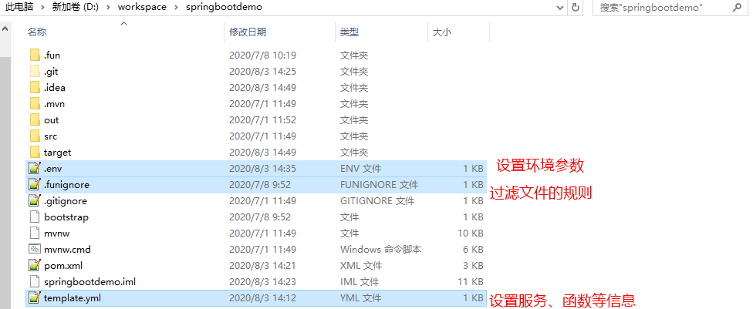
2、使用Fun工迁移 Spring Boot 到函数计算
怎么使用函数计算

Slide 18
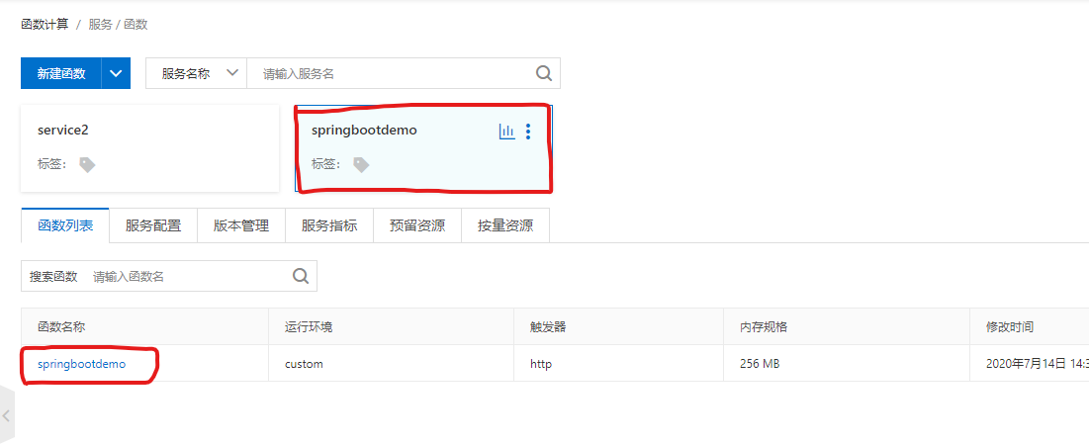
2、使用Fun工迁移 Spring Boot 到函数计算
怎么使用函数计算
上传完成后，生成对应的服务、函数。

Slide 19
RAM访问控制
其他相关服务
官网文档地址：
https://help.aliyun.com/document_detail/93689.html?spm=a2c4g.11186623.6.581.15d01e2aEuHaTB
给函数计算服务分配访问其他服务的权限

Slide 20
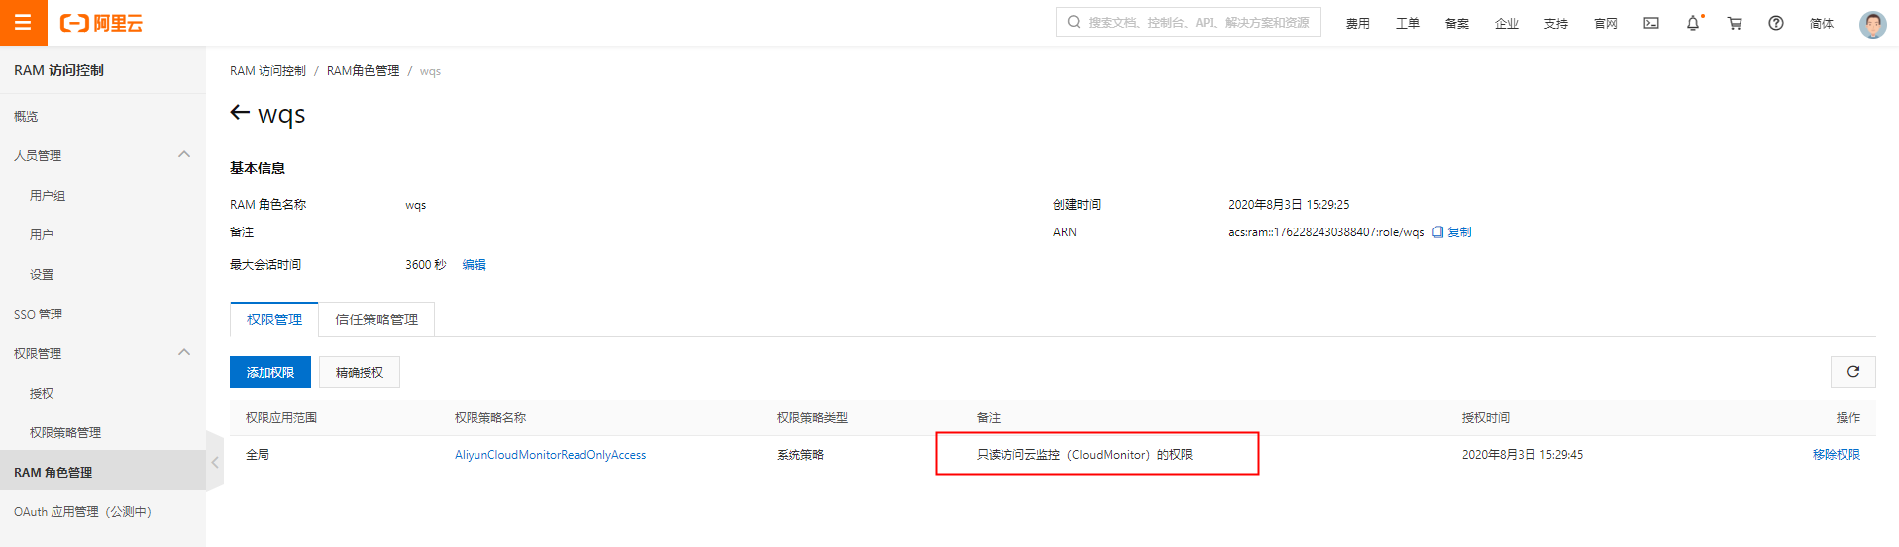
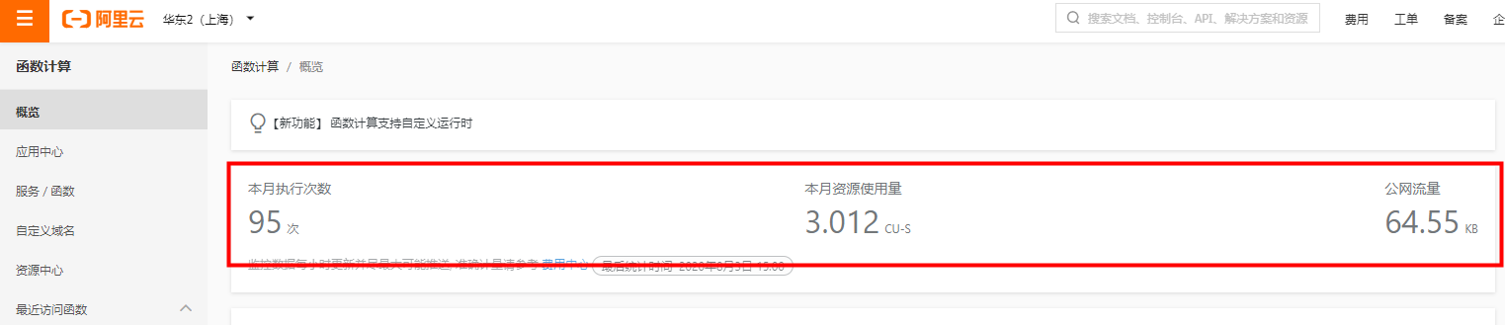
RAM访问控制
其他相关服务

Slide 21
VPC介绍
其他相关服务
官网文档地址：
https://help.aliyun.com/document_detail/34217.html?spm=a2c4g.11186623.6.542.5853609dzoDAOe
使函数计算服务可以访问其他服务（如：日志服务，数据库）

Slide 22
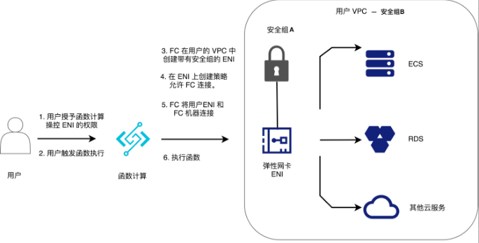
VPC介绍
其他相关服务

Slide 23
VPC介绍
其他相关服务
是基于阿里云创建的自定义私有网络，不同的专有网络之间彻底逻辑隔离
默认情况下，函数计算无法访问 VPC 中的资源，要让函数计算能够访问私有 VPC 中的资源，需要您手动为服务配置 VPC 功能。
如果需要专有网络连接其他专有网络或本地IDC，可以配置智能接入网关、高速通道或VPN网关等方式实现互通

Slide 24
云RDS MYSQL介绍
其他相关服务
官网文档地址
https://help.aliyun.com/document_detail/96047.html?spm=a2c4g.11186623.6.616.6e8a75ecVwCDBq
需收费

Slide 25
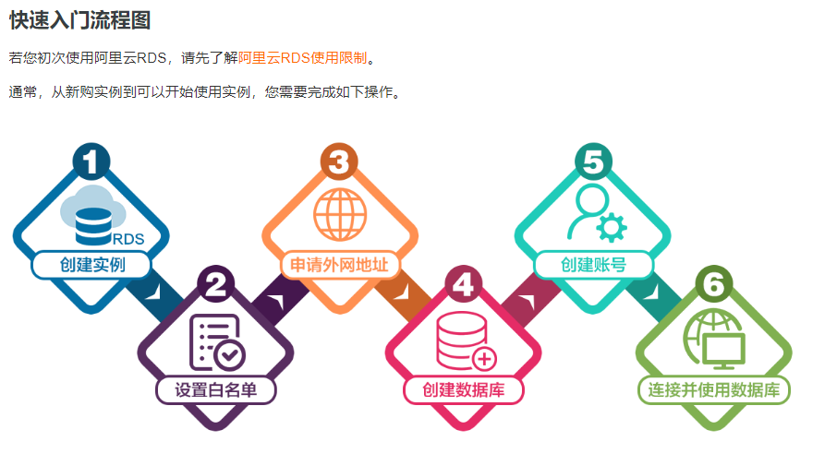
云RDS MYSQL介绍
其他相关服务

